Slide 2
সবাইকে স্বাগতম

Slide 3
শিক্ষক পরিচিতি
মোঃ হাদীউজ্জামান
সহঃ শিক্ষক
রামপাল পাইলট গার্লস হাই স্কুল
রামপাল, বাগেরহাট।
মোবাইল: ০১৭17-127588

Slide 4
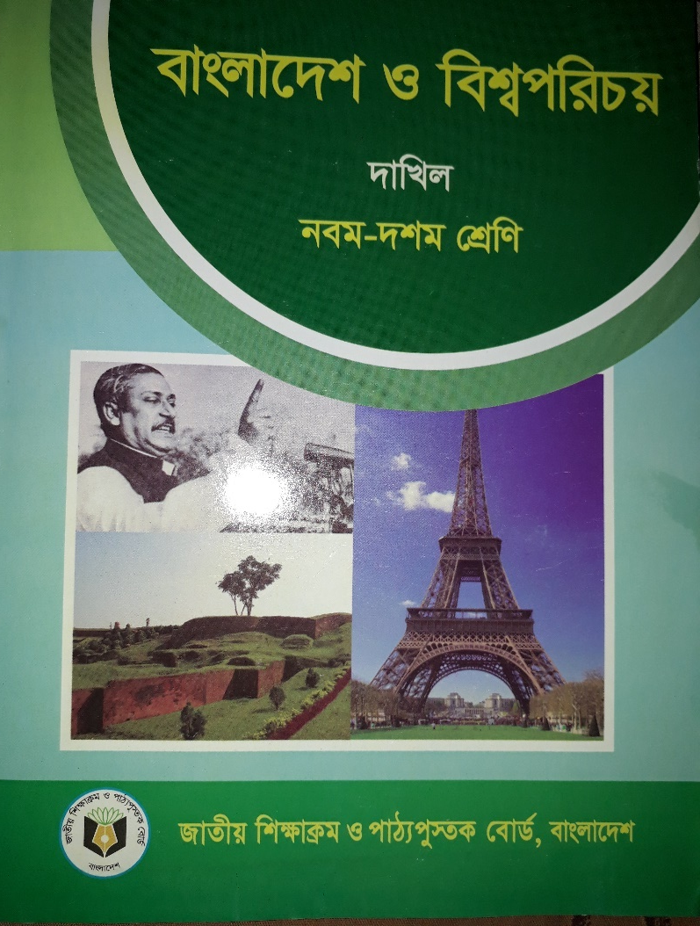
পাঠ পরিচিতি
বাংলাদেশ ও বিশ্বপরিচয়
শ্রেণি- নবম
তারিখ: 16 June 2020

Slide 5
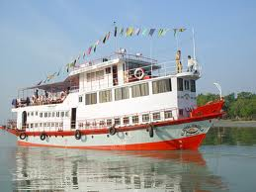
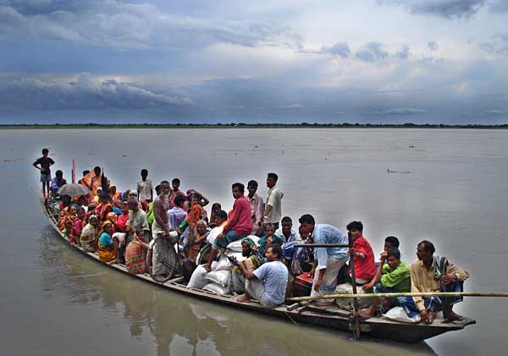
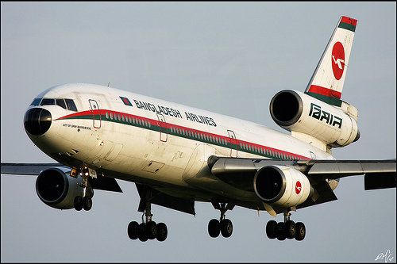
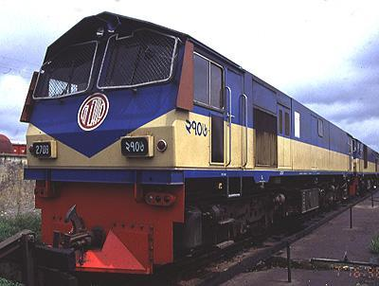
নৌকা
জলজাহাজ
উড়োজাহাজ
রেলগাড়ি
ছবি গুলো দেখে তোমাদের কী মনে হয় ?
আমরা কী যোগাযোগের কথা ভাবতে পারি ?
এ ছবিগুলো আমাদের যোগাযোগের কথা বলে ।

Slide 6
যোগাযোগ ব্যবস্থা
আমাদের আজকের পাঠ

Slide 7
শিখনফল
পাঠ শেষে শিক্ষার্থীরা - - -
১ । বাংলাদেশের যাতায়াত ব্যবস্থা সম্পর্কে বলতে পারবে ।
২ । বাংলাদেশের বিভিন্ন পথের যানবহনের নাম লিখতে পারবে ।
৩ । যাতায়াত পথ গুলোর সুবিধা ব্যাখ্যা করতে পারবে ।

Slide 8
স্থলপথ
জলপথ
যোগাযোগ
তিন প্রকার
যোগাযোগ ব্যবস্থাকে তিন ভাগে ভাগ করা যায়
.
আকাশপথ

Slide 9
একক কাজ
আমরা এখন একা একা হালকা কাজ করবো
প্রশ্ন- যোগাযোগ কত প্রকার ও কী কী ?

Slide 10
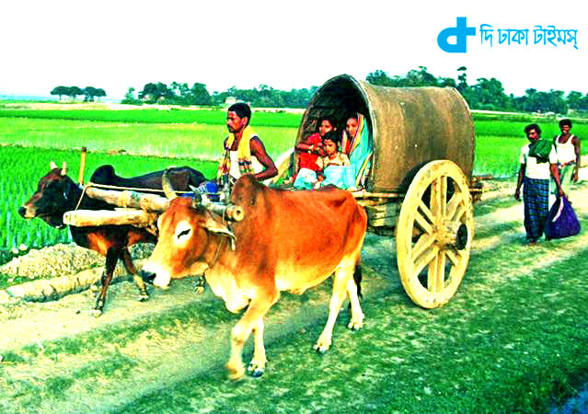
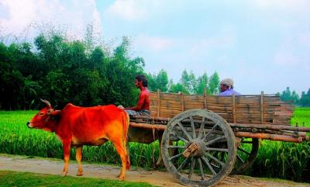
স্থলপথে যোগাযোগ
প্রাচীন বাংলার অতিপ্রিয় আরামদায়ক ভ্রমণের জন্য
গরুর গাড়ী

Slide 11
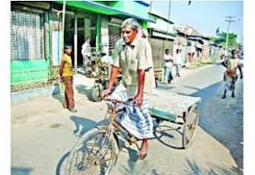
স্থলপথে যোগাযোগ
ভ্যানগাড়ী
গরীব মানুষের উপার্জনের হাতিয়ার , বলতো এটার নাম কী ?

Slide 12
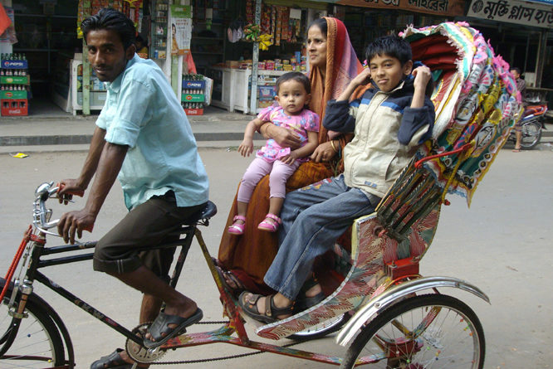
স্থলপথে যোগাযোগ
রিকসা

Slide 13
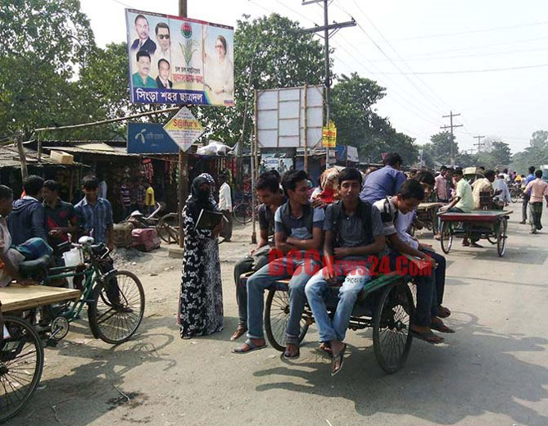
স্থলপথে যোগাযোগ
ভ্যান গাড়ী

Slide 14
স্থলপথে যোগাযোগ
স্থলপথে আরামদায়ক ভ্রমনের জন্য রেলগাড়ি উপযুক্ত

Slide 15
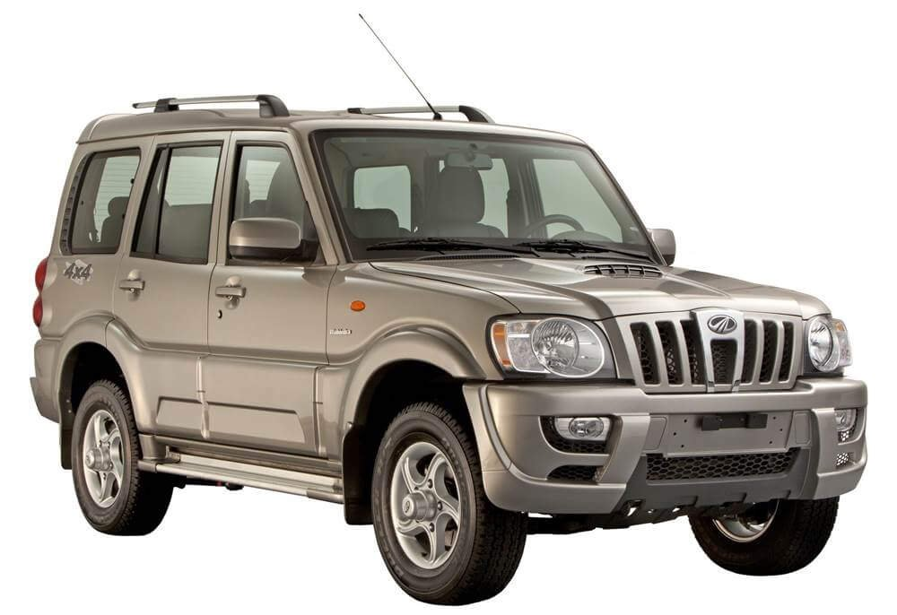
স্থলপথে যোগাযোগ
জীপ গাড়ী

Slide 16
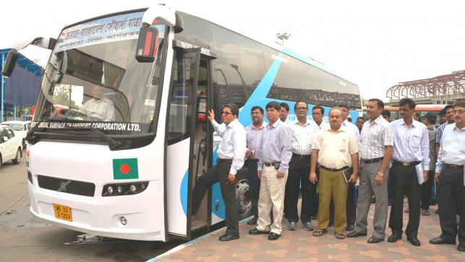
স্থলপথে যোগাযোগ
বাস গাড়ী

Slide 17
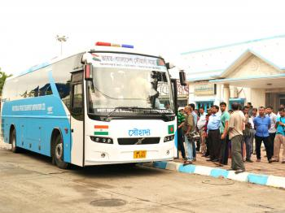
স্থলপথে যোগাযোগ
বাস

Slide 18
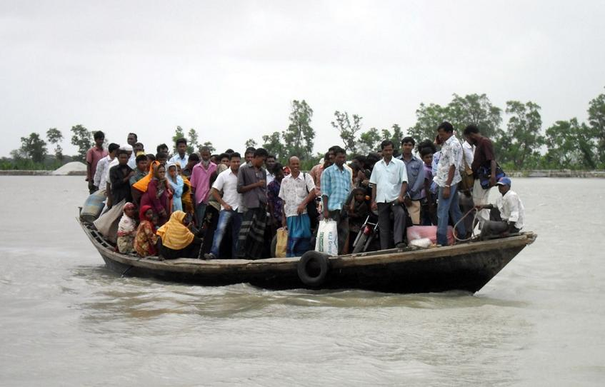
জলপথে যোগাযোগ
নৌকা

Slide 19
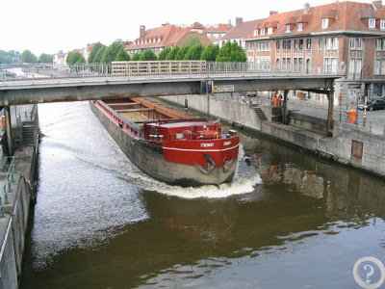
জলপথে যোগাযোগ
লঞ্চ

Slide 20
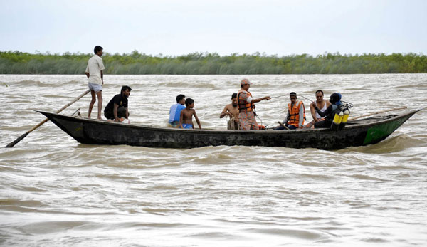
জলপথে যোগাযোগ
নৌকা

Slide 21
জলপথে যোগাযোগ
লঞ্চ

Slide 22
আকাশ পথে যোগাযোগ
উড়োজাহাজ

Slide 23
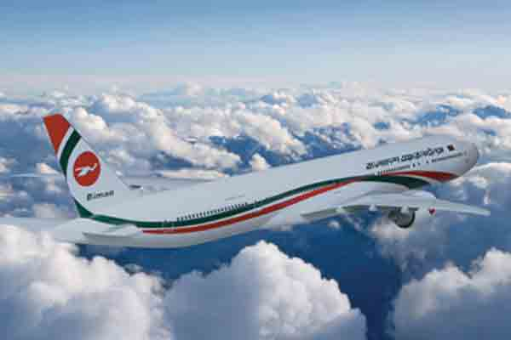
আকাশপথে যোগাযোগ
উড়োজাহাজ

Slide 24
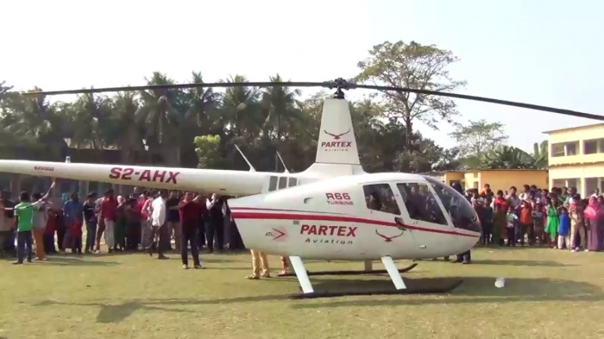
আকাশপথে যোগাযোগ
হেলিকাপ্টার

Slide 25
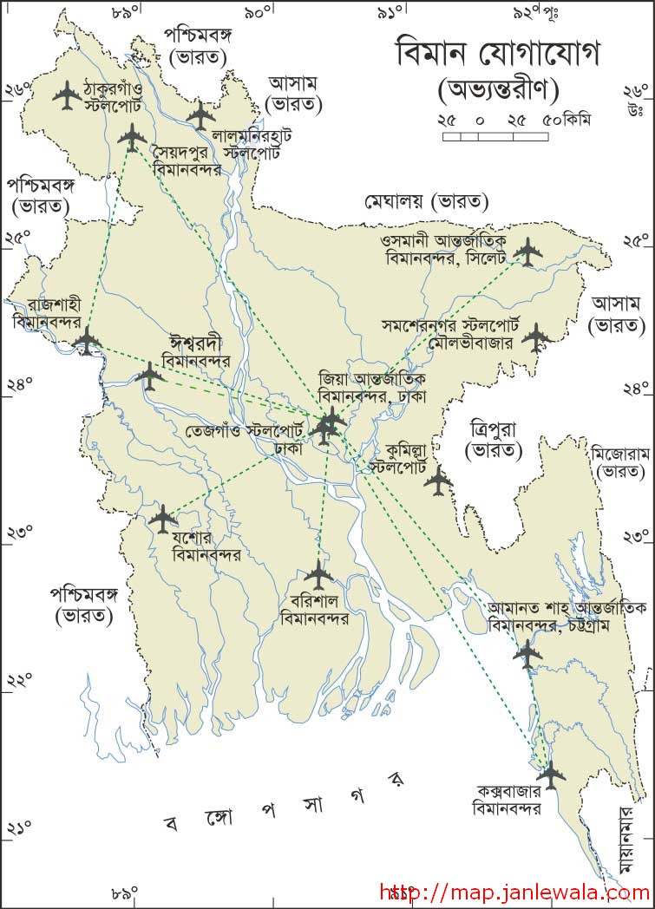
রাজশাহী
সিলেট
ঠাকুরগাঁও
ঢাকা
কক্সবাজার
বাংলাদেশের মানচিত্র
যশোর
বাংলাদেশের ভিতরে প্রধান প্রধান বিমান বন্দর
বাংলাদেশের ভিতরে বিমান যোগাযোগ

Slide 26
দলগত কাজ
প্রশ্ন?
যাতায়াত ব্যবস্থার উন্নয়নে তোমার নিজস্ব মতামত লিখ।

Slide 27
মূল্যায়ন
যাতায়াত ব্যবস্থা বলতে কী বুঝায় ?
বাংলাদেশে কয় ধরনের রেল পথ রয়েছে ?

Slide 28
বাড়ির কাজ
বাংলাদেশের সড়ক যাতায়াত একটি মরন ফাদ বিষয়টি বিশ্লেষণ কর।

Slide 29
সবাইকে ধন্যবাদ

